Slide 1
Trabajo de Curso Programacion ii

Slide 2
Agenda de Contactos

Slide 3
Proposito
La aplicación tiene como propósito el desarrollo de una aplicación que nos permite crear diferentes grupos de listas de contactos con el fin de agilizar el compartir comunicados, anuncios y emitir llamados a difrentes grupos pudiendo optar por dos opciones para contactar con loas personas
Demostrar que el estudiante ha adquirido los conocimientos para trabajar con interfaces graficas presentando un proyecto “crud”

Slide 4


Desarollo
Para el desarrollo de dicho programa se opto por trabajar en el leguaje de Java en el ide de Eclipse

Slide 5
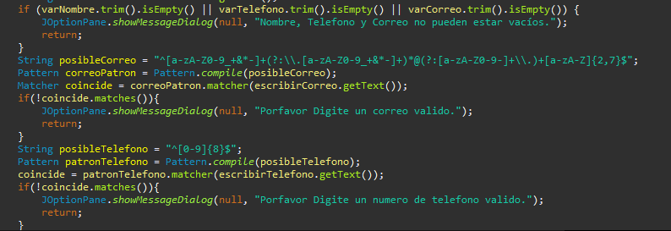

Slide 6

